Slide 1
CHỦ ĐỀ: BÀI TẬP THỂ DỤC
BÀI 1: BÀI THỂ DỤC LIÊN HOÀN
I. YÊU CẦU CẦN ĐẠT
Về kiến thức
Bài thể dục liên hoàn ( từ nhịp 1 đến nhịp 12 )
Trò chơi phát triển sức khéo léo )
2. Về năng lực
Thực hiện được nhịp 1 – 12 của bài thể dục liên hoàn và hô đúng nhịp.
Biết điều chỉnh, sửa sai động tác qua nghe nhìn, quan sát và tập luyện.
Tự học, chủ động luyện tập các động tác được học.
3. Về phẩm chất
Chăm chỉ tập luyện hoàn thành nhiệm vụ bài tập

Slide 2

CÁC HOẠT ĐỘNG
Khởi động
Khởi động chung: 2 lần x 8 nhịp
Xoay cổ
Xoay khuỷu tay
Xoay vai
Xoay cánh tay
Xoay hông
Xoay cổ tay, cổ chân

Slide 3
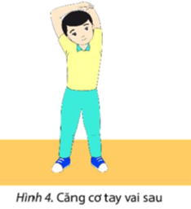
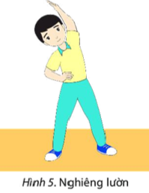
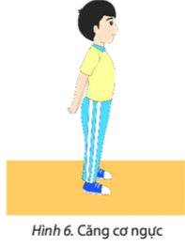
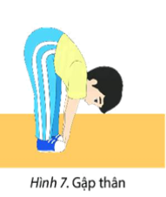
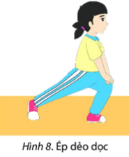
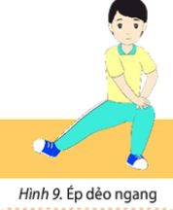
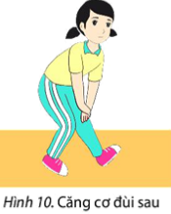
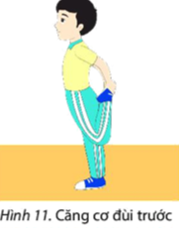
CÁC HOẠT ĐỘNG
Khởi động
Khởi động chung: 2 lần x 8 nhịp
Căng cơ tay vai trước
Căng cơ tay vai sau
Nghiên lườn
Căng cơ ngực
Gập thân
Ép dẻo dọc
Ép dẻo ngang
Căng cơ đùi sau
Căng cơ đùi trước

Slide 4
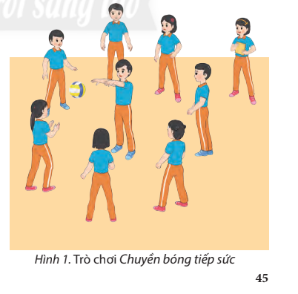
CÁC HOẠT ĐỘNG
Khởi động
Trò chơi: Chuyền bóng tiếp sức

Slide 5
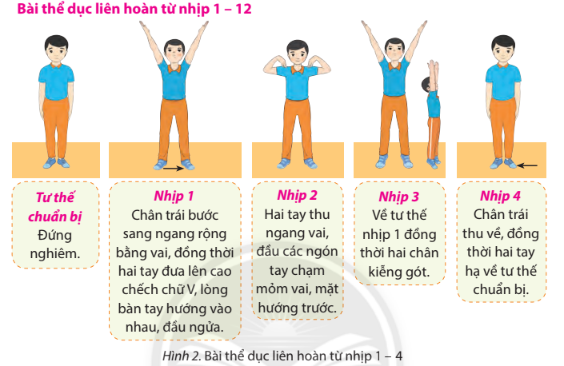
CÁC HOẠT ĐỘNG
Kiến thức mới

Slide 6
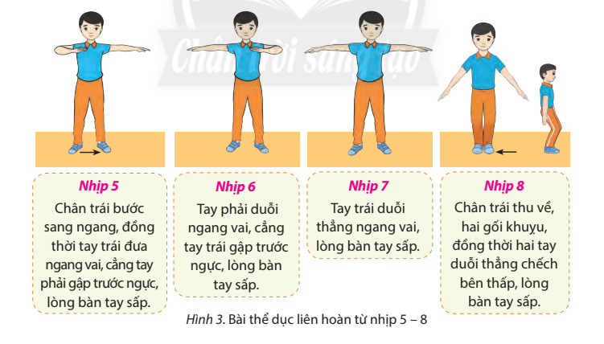
CÁC HOẠT ĐỘNG
Kiến thức mới

Slide 7
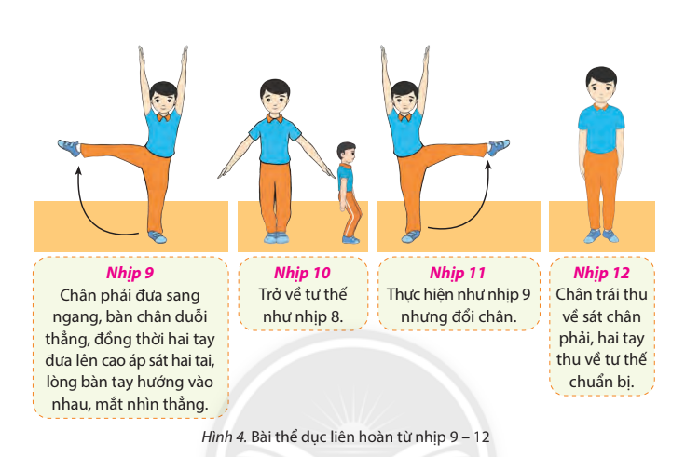
CÁC HOẠT ĐỘNG
Kiến thức mới

Slide 8
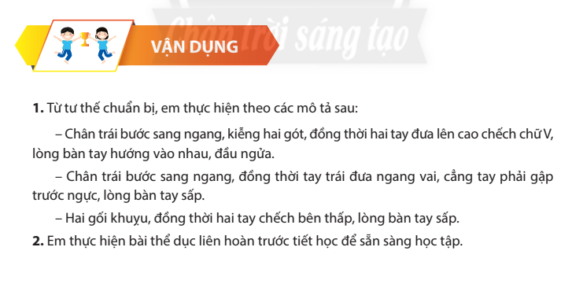
CÁC HOẠT ĐỘNG
VẬN DỤNG

Slide 9

Chào các bạn
Hẹn gặp lại buổi học sau

